Slide 1

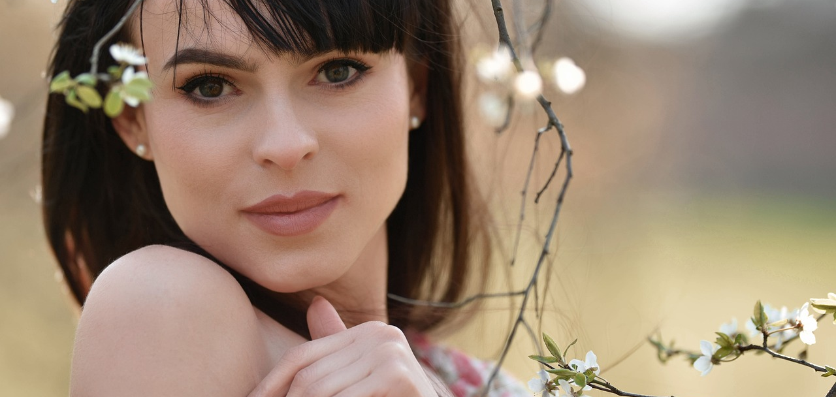


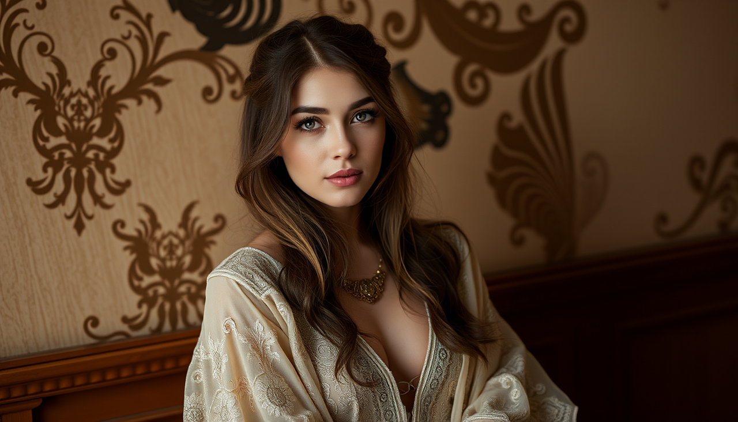


Un loco corazón
Si fuese dueño del cielo, a tus pies pondría
la luna, las estrellas, y el sol radiante,
y sin dudarlo un segundo, te regalaría
el universo entero, por ser tan amante.
Si fuese poeta, te escribiría
un poema con versos de fuego y ardiente,
que describa tu belleza, tu mente,
tu bondad y tu corazón, que me fascina.
Si fuese músico, te compondría
la más dulce melodía, con letra tierna
y ritmo apasionado que te prendiera,
contando al mundo la historia que nos guía.
Pero solo soy un loco enamorado,
que no sabe expresar lo que siente su corazón,
un corazón que late al ritmo de tu voz,
susurra secretos al viento y se pierde en tu mirada,
un corazón que te ama con locura y pasión.
jrvg
jrvallegomez@outlook.es

Slide 2







¿Te ha gustado?
Puedes ver más entrando
Aquí
Además puedes recibir powerpoints en tu correo electrónico suscribiéndote aquí:
…

